Slide 1
Integrasi Ekstraksi Fitur Statis dan Dinamis Pada Gerakan Tangan Menggunakan Kinect 2.0 Untuk Mengenali Bahasa Isyarat Indonesia
Ignatius Benedict
5113100044
1

Slide 2
A G E N D A P R E S E N T A S I
2

Slide 3
B A H A S A I S Y A R A T
Media Komunikasi
Sistem Isyarat Bahasa Indonesia (SIBI)
Terdiri dari dua kategori:
Bahasa Isyarat Statis
Bahasa Isyarat Dinamis
3

Slide 4
Bahas Isyarat Sebelumnya
4

Slide 5
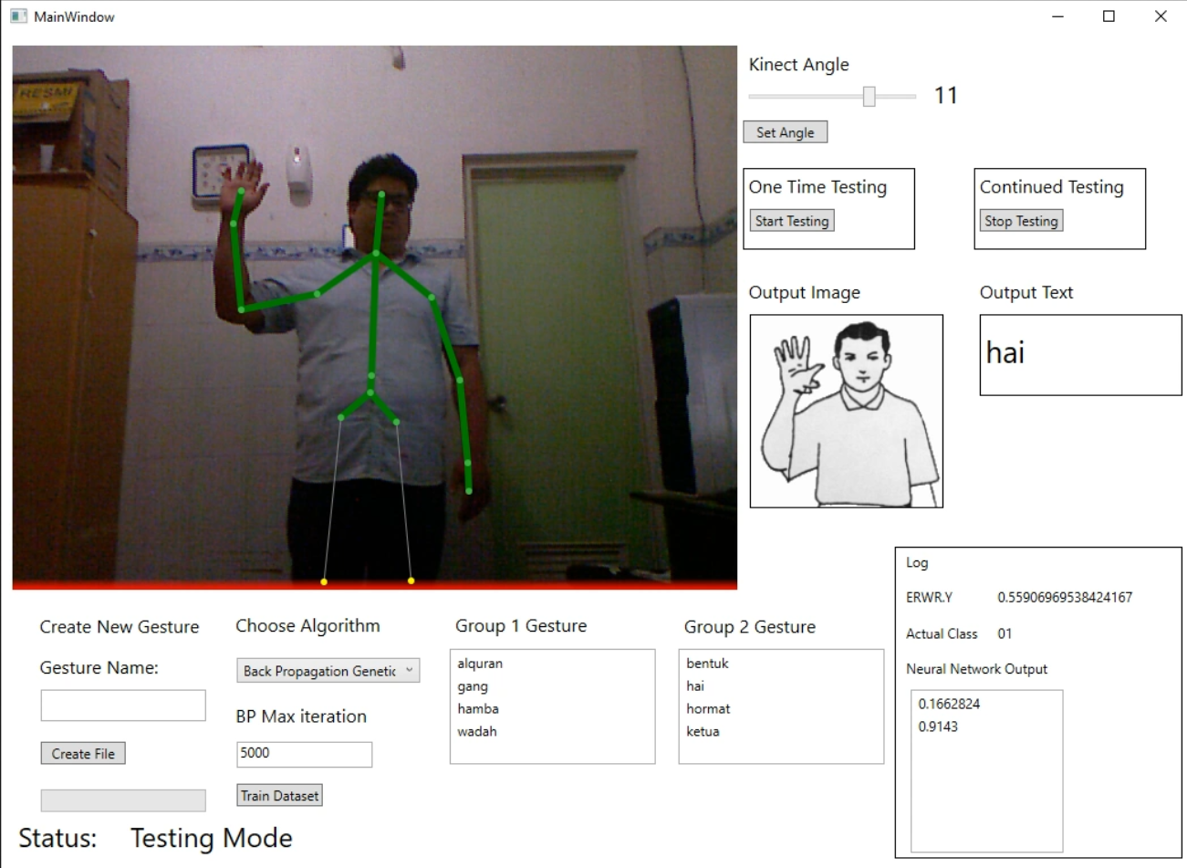
Bahasa Isyarat Statis
Tampilan Tugas Akhir Yohanes Aditya Sutanto
4

Slide 6
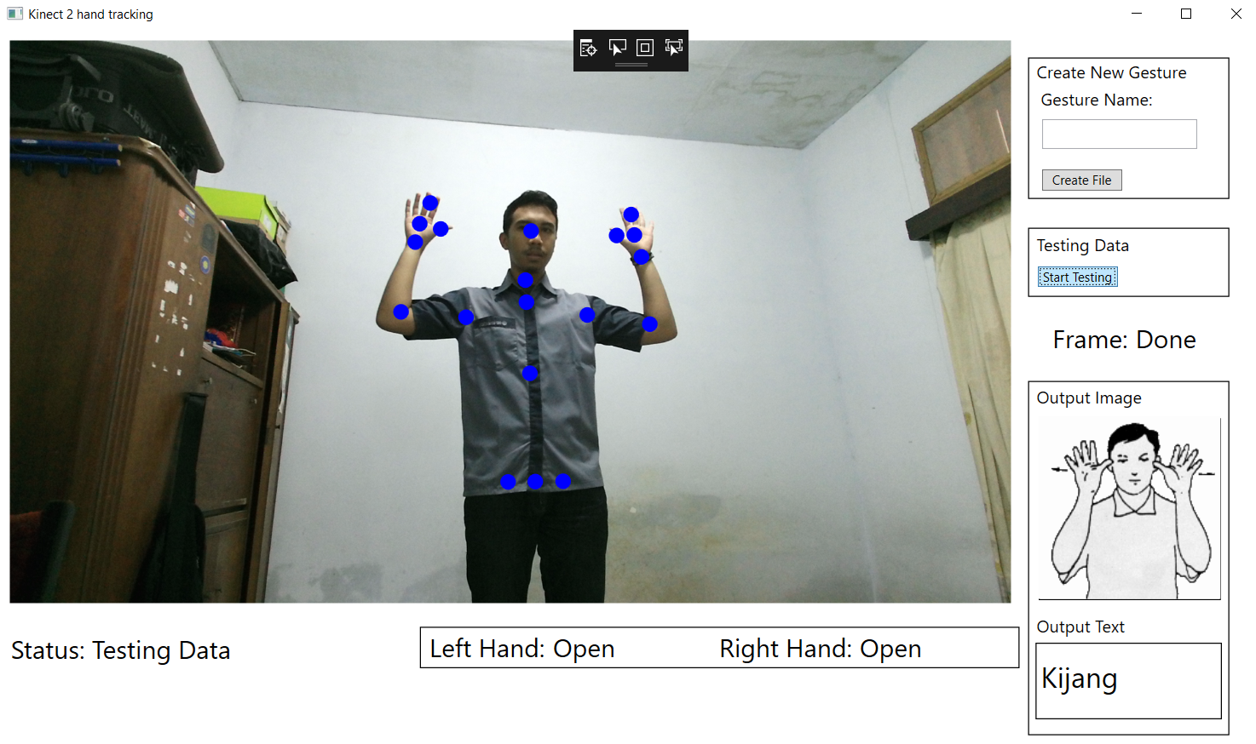
Bahasa Isyarat Dinamis
Tampilan Tugas Akhir Yahya Eka Nugyasa
5

Slide 7
Rumusan Masalah
Bagaimana mengintegrasikan fitur statis dan dinamis pada gerakan tangan dalam mendeteksi bahasa isyarat?
Bagaimana menggunakan hasil integrasi fitur statis dan dinamis untuk mengenali gerakan yang telah ditentukan oleh pengguna?
6

Slide 8
T
U
J
U
A
N
Mengintegrasi hasil ekstraksi fitur statis dan dinamis pada gerakan tangan menggunakan Kinect 2.0 untuk mengenali bahasa isyarat
M A
N
F
A
A
T
Mengenali bahasa isyarat statis dan bahasa isyarat dinamis sehingga dapat membantu orang tunarungu berkomunikasi dengan orang normal
7

Slide 9
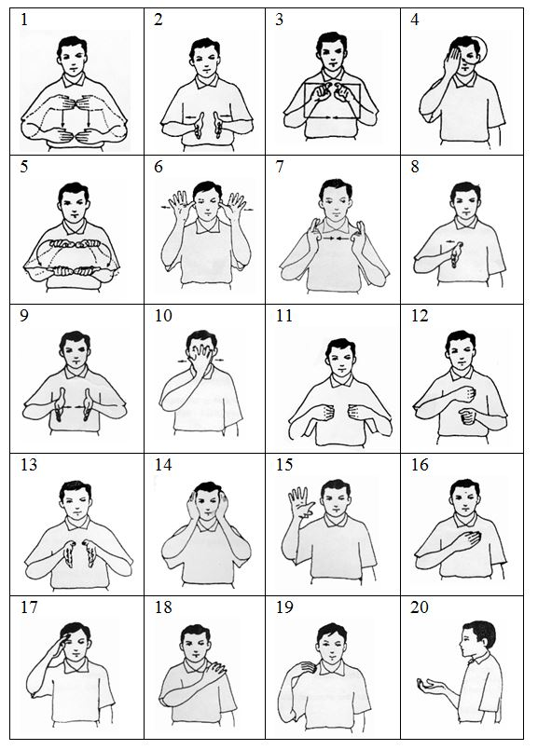
G e r a k a n B a h a s a I s y a r a t
8

Slide 10
Implementasi
4

Slide 11
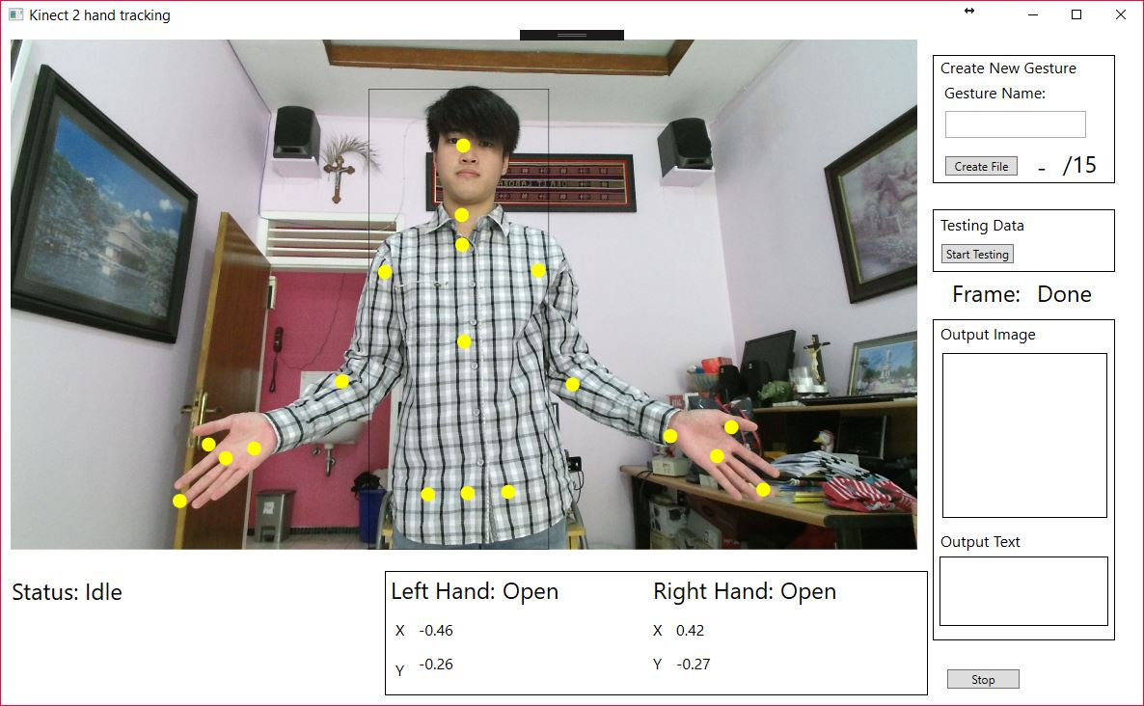
Implementasi : Antarmuka
11

Slide 12
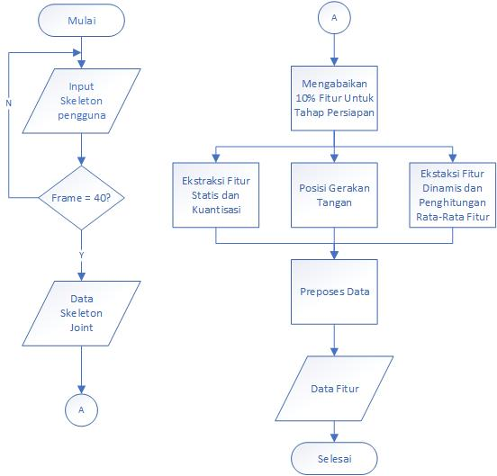
Implementasi : Ekstraksi Fitur
12

Slide 13
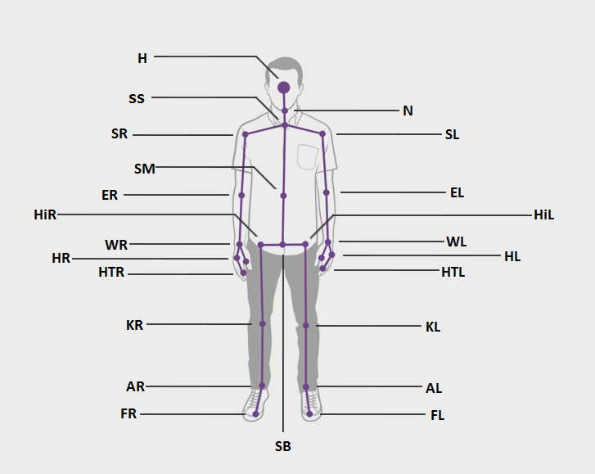
Implementasi : Ekstraksi Fitur Statis
Joint yang digunakan
SL : Shoulder Left
EL : Elbow Left
WL : Wrist Left
HL : Hand Left
SR : Shoulder Right
ER : Elbow Right
WR : Wrist Right
HR : Hand Right
SS : Spine Shoulder
Vektor2 (x,y) | Sudut (float) | Jarak (float)
SR -> ER | ∠ SS – SR – ER | HR – HL
ER -> WR | ∠ SR – ER – WR
WR -> HR | ∠ ER – WR – HR
SL -> EL | ∠ SS – SL – EL
EL -> WL | ∠ SL – EL – WL
WL -> HL | ∠ EL – WL – HL
HR -> HL
13

Slide 14
Implementasi : Ekstraksi Fitur Dinamis
Joint yang digunakan
SM : Spine Middle
N : Neck
HL : Hand Left
HR : Hand Right
Fitur | Indeks Fitur
Kuantisasi Tangan Kiri | Fitur ke 1 s.d. 18
Kuantisasi Tangan Kanan | Fitur ke 19 s.d. 36
Posisi Tangan Kiri | Fitur ke 37
Posisi Tangan Kanan | Fitur ke 38
14

Slide 15
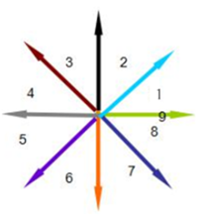
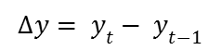
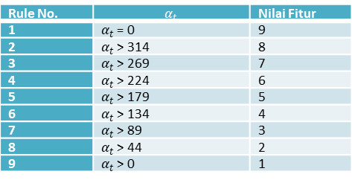


Ekstraksi Fitur Dinamis
$$∆y= y_{t}− y_{t−1}$$
$$∆x= x_{t}− x_{t−1}$$
Arah gerak
$$α_{t}= \left\{\begin{aligned}\arctan\left(\frac{∆y}{∆x}\right)∗ \left(\frac{180}{π}\right)+180, ∆x<0 \\ \arctan\left(\frac{∆y}{∆x}\right)∗ \left(\frac{180}{π}\right)+360, ∆y<0 \\ \arctan\left(\frac{∆y}{∆x}\right)∗ \left(\frac{180}{π}\right) , ∆x>0, ∆y ≥0\end{aligned}\right.$$
Rule No. | $$α_{t}$$ | Nilai Fitur
1 | $α_{t}$ = 0 | 9
2 | $α_{t}$ > 314 | 8
3 | $α_{t}$ > 269 | 7
4 | $α_{t}$ > 224 | 6
5 | $α_{t}$ > 179 | 5
6 | $α_{t}$ > 134 | 4
7 | $α_{t}$ > 89 | 3
8 | $α_{t}$ > 44 | 2
9 | $α_{t}$ > 0 | 1
10

Slide 16
Training Data
Proses Training data :
Training Data Statis
Training Data Dinamis
15

Slide 17
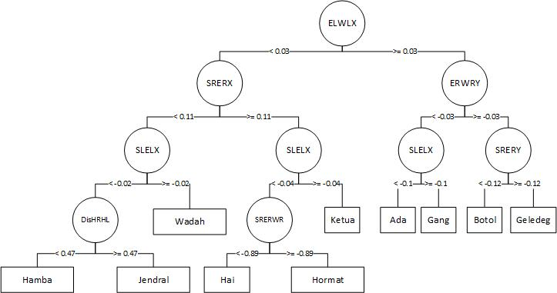
Klasifikasi Fitur Statis
16

Slide 18
Klasifikasi Fitur Dinamis
17

Slide 19
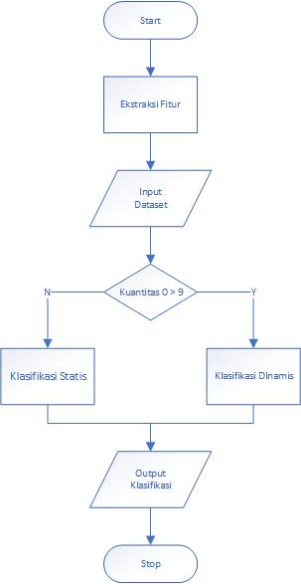
Testing Data
18

Slide 20
Uji Coba
20 gerakan bahasa isyarat dilakukan masing masing sebanyak 5x
Skenario pengujian pertama dilakukkan dengan menggunakan klasifikasi A yaitu data statis dan dinamis yang diklasifikasikan secara bersamaan.
Skenario pengujian berikutnya menggunakan klasifikasi B yaitu data statis dan dinamis yang dikelompokkan terlebih dahulu, setelah itu digabungkan pada model tree akhir.
19

Slide 21
Uji Coba : Skenario
Statis 1
Statis 2
Statis 3
Dinamis 1
Dinamis 2
Dinamis 3
20

Slide 22
Uji Coba : Penguji
Skenario 1 : Pengujian menggunakan data training A, dilakukan oleh penulis dengan tinggi badan 179 cm
Skenario 2 : Pengujian menggunakan data training B, dilakukan oleh penulis dengan tinggi badan 179 cm
Skenario 3 : Pengujian menggunakan data training B, dilakukan oleh pengguna dengan tinggi badan 172 cm
Skenario 4 : Pengujian menggunakan data training B, dilakukan oleh pengguna dengan tinggi badan 161 cm
21

Slide 23
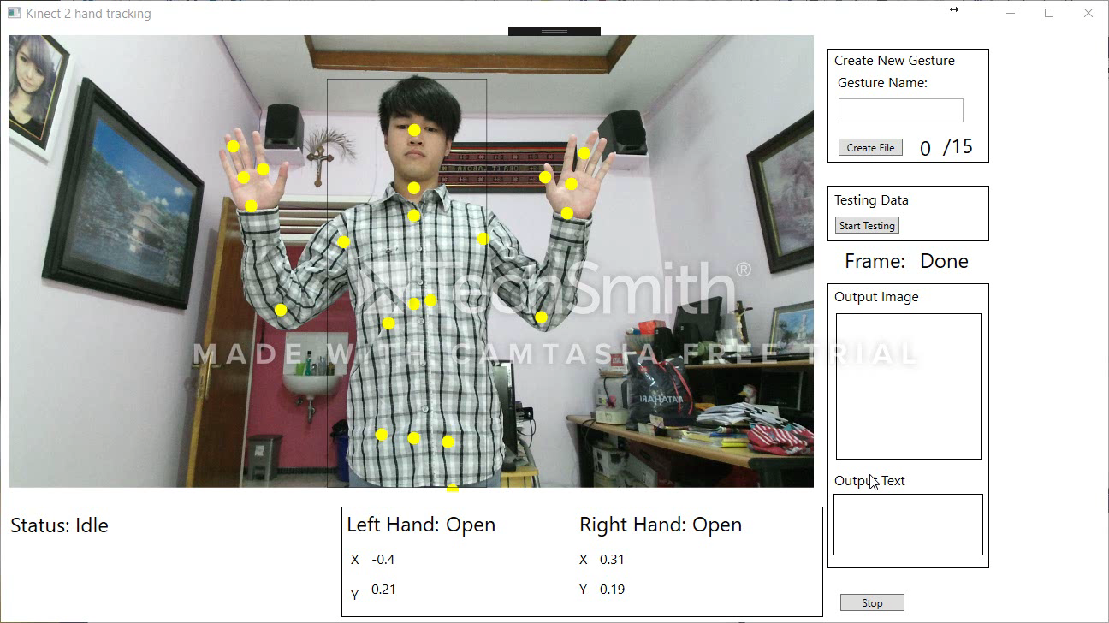
Video Percobaan
22

Slide 24
Hasil Uji Coba
23

Slide 25
Kesimpulan
Fitur Fitur yang digunakan ada 59 fitur yaitu:
21 fitur statis :
7 vektor 2D
6 sudut
1 jarak kedua telapak tangan
38 fitur dinamis:
18 gerak tangan kanan
18 gerak tangan kiri
2 posisi tangan
Ketepatan posisi berdiri dan gerakan yang dilakukan ketika melalui proses training dan testing data sangat berpengaruh terhadap akurasi klasifikasi fitur
Perbedaan tinggi badan berpengaruh terhadap penentuan koordinat skeleton joints
Akurasi rata-rata yang didapat 83.67%
24

Slide 26
Saran
Memperbanyak data training dari berbagai macam pengguna
Identifikasi skeleton joint tidak hanya posisi tangan saja
Melakukan normalisasi data koordinat untuk masing-masing skeleton joints
Penggunaan classifier yang lebih baik dapat meningkatkan akurasi perangkat lunak ini
Fitur yang digunakan ditambahkan tidak hanya 2D melainkan 3D
25

Slide 27
Terima Kasih
26

